Slide 1
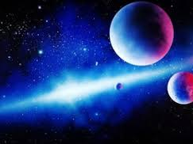
Dünya Dışındaki Yaşam
Aziz Sancar BSM Trappist-1
Takım Lideri: Ozan Göktuğ YILDIRIM
Emir Ahmet AĞAOĞLU
Ferda YÜKSELEN

Slide 2
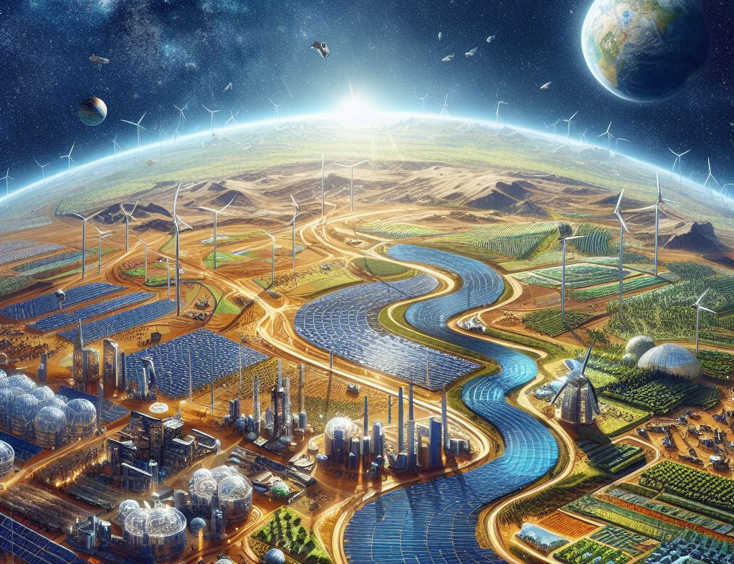
AMACIMIZ
Bizim bu projede amacımız:
Dünya’mızın yok olması, evet yanlış duymadınız Dünya’mız yok oluyor.Bu sebeple fantazi seviyesi bir dış dünya yaratıyoruz.
Bu gezegenimizin ismi Echelon.
a

Slide 3

Yıldız Sistemimiz
Yıldızımız olararak Rigil Kentaurus’u seçtik. Bu yıldızı seçme sebebimiz özellik bakımından Güneşe en yakın yıldızlardan biri olmasıdır.Ve olası bir durumda Dünya’dan Echelon’a ışık hızında en hızlı ulaşılabilecek gezegen olması (4 ışık yılı uzaklıkta).

Slide 4

Gezegenimizin Özellikleri
Bu gezegen, Dünya ile benzer atmosfer koşullarına ve ortalama sıcaklığa sahip. Ancak, yerçekimi oldukça yüksek. Özel ekipmanlar olmadan hayatta kalmak zor olsa da, uygun ekipmanlarla bu zorluk aşılabilir. Ayrıca, gezegenin eksen eğikliği 35 derece 10 dakika. Dolanma hızı yaklaşık olarak 329,2 yıldır.Bu da mevsimlerin çok uzun yıllar sürmesi demektir.

Slide 5
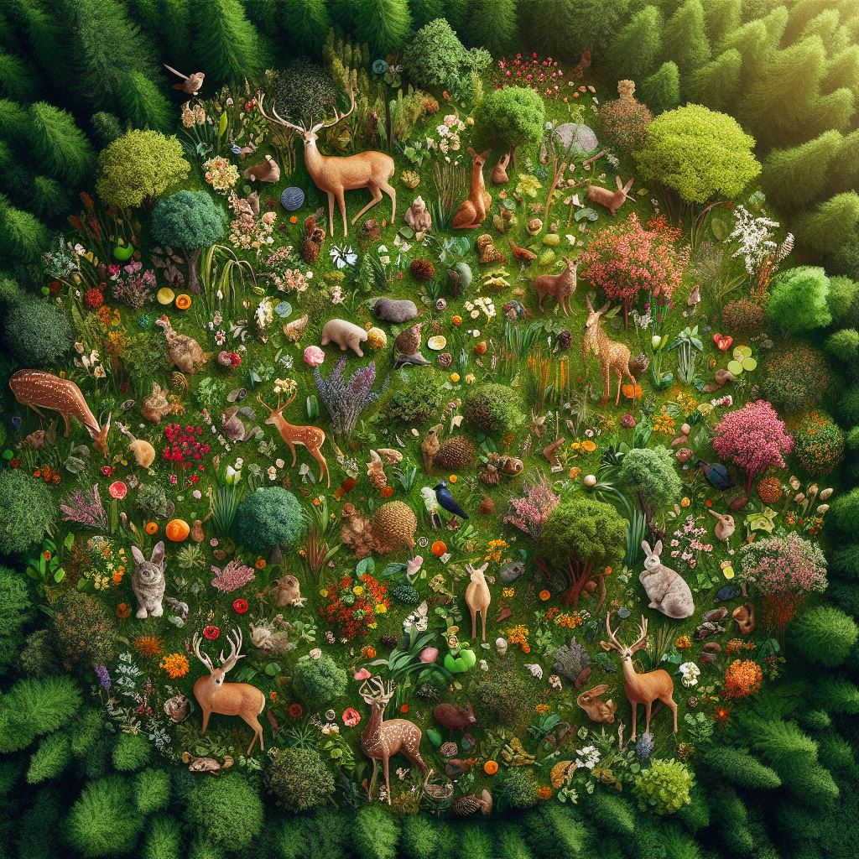
Biyolojik Çeşitlilik (Canlılar ve Bitkiler)
Gezegenimizin dolanma hareketi çok uzun sürdüğü için mevsimler de oldukça uzun olacaktır.Bu yüzden de tüm mevsim şartlarına uyum sağlayabilen bitki ve hayvanlar olması lazım.
Hayvanlar: Kargalar, Tavşanlar, Köpekler, Kutup Ayıları, Foklar, Karabatak Kuşları , Penguenler, Kertenkeleler, Geyikler
Bitkiler: Çalı Meyveleri olarak, Çilek,Frambuaz,Böğürtlen,Dut, Yaban Mersini.Sebze Olarak, Domates,Biber,Salatalık,Marul, Kırmızı Turp,Maydanoz

Slide 6

Su Kaynakları
Canlı yaşamı için en önemli kaynak SU.Bu suların sadece çok az bir bölümü içilebilir.
İçme suyu kalitesi için önemli faktörler:
Temizlik: Su kirleticilerden arındırılmalıdır.
Kimyasal Bileşim: Su kimyasal olarak zararsız olmalıdır.
Mineraller: İhtiyaç duyulan mineraller içermelidir.
Mikrobiyolojik Temizlik: Su hastalık yapıcı organizmalardan arındırılmalıdır.
a

Slide 7
Sonuç
Sonuç olarak yapmış olduğumuz çalışmada tüm yaşam şartlarına uygun adını Echelon koyduğumuz bir dış gezegen oluşturduk.
Kaynakça:
https://tr.wikipedia.org
https://chat.openai.com
https://bilimgenc.tubitak.gov.tr
https://evrimagaci.org

